Slide 1
Protokol o postupanju u slučajevima nasilja među djecom i mladima
Odmah zaustaviti i prekinuti nasilno ponašanje
Situacije visokog rizika i hitnosti postupanja
Uobičajena procedura
Izradila : Ljiljana Samardžić, dipl. socijalna pedagoginja, stručna suradnica savjetnica
OŠ N. Tesle, Zagreb

Slide 2
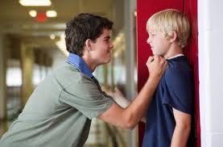
Protokol o postupanju u slučajevima nasilja među djecom i mladima
Uobičajena procedura
Odmah obaviti razgovor s učenicima ili čim to bude moguće (nazočni učitelj, dežurni učitelj, razrednik, stručni suradnik)
Učenik koji je doživio nasilje
-žrtva-
Obavijestiti roditelje i izvijestiti ih o poduzetom
Učenik koji se nasilno ponašao
-počinitelj-
Odmah zaustaviti i prekinuti nasilno ponašanje
Savjetodavna i stručna pomoć učeniku (razrednik, stručni suradnik, po potrebi liječnik ili vanjske institucije)
Obaviti razgovor s ciljem modifikacije ponašanja
Pozvati roditelje i upoznati ih s neprihvatljivošću i štetnosti takvog ponašanja
Savjetovanje i stručna pomoć unutar škole učeniku i roditeljima (ili izvan škole)
Upoznati ih s obvezom škole da prijavi slučaj nadležnim institucijama
STOP
Napisati službenu zabilješku i primjerak predati stručnoj službi škole!
Izradila : Ljiljana Samardžić, dipl. socijalna pedagoginja, stručna suradnica savjetnica
OŠ N. Tesle, Zagreb

Slide 3
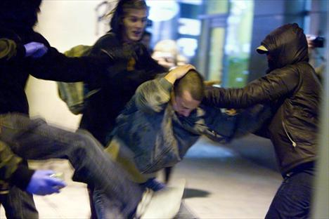
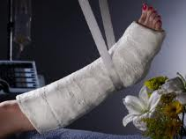
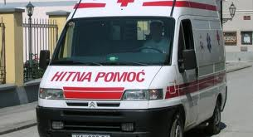


Protokol o postupanju u slučajevima nasilja među djecom i mladima
Situacije visokog rizika i hitnosti postupanja
Odmah zaustaviti i prekinuti nasilno ponašanje
 112 EU
Pozvati hitnu liječničku pomoć 194
 Pozvati roditelje (žrtve i počinitelja), izvijestiti o svemu i o daljnjim aktivnostima
Zatražiti pomoć drugih djelatnika škole
192
Policijska postaja
01/3656 666
Osigurati pratnju djeteta (roditelj ili djelatnik škole)
Ako ide djelatnik škole, čeka dolazak roditelja kod liječnika
Odmah izvijestiti ravnatelja
091 3881 561
Obavještava GU hitnim telefonskom pozivom
Odluka da se formira u školi tim za pružanje podrške i pomoći svima koji su nazočili događaju
Obavijestiti stručnu službu škole
Socijalna pedagoginja
098 325 329
Pedagoginja
091 519 4218
Razrednik/ca_______
Prijava nadležnim institucijama
STOP
Izradila:
Ljiljana Samardžić,
dipl. socijalna pedagoginja,
stručna suradnica savjetnica
OŠ N. Tesle, Zagreb

